Slide 2
পরিচিতি
পাঠ ঘোষনা
শিখনফল
বাড়ির কাজ
সমাপ্তি
আবহ
পাঠ উপস্থাপন-১
একক কাজ
পাঠ উপস্থাপন-২
বিজ্ঞান ক্লাসে
পাঠ উপস্থাপন-৩
জোড়ায় কাজ
সকলকে অনেক অনেক শুভেচ্ছা
পাঠ উপস্থাপন-৪
দলীয় কাজ
মূল্যায়ন

Slide 3
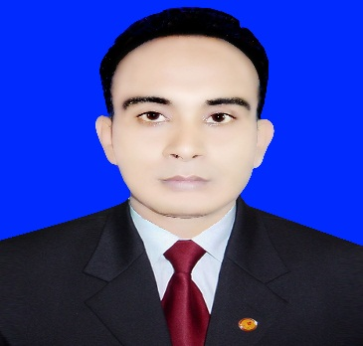
শিক্ষক পরিচিতি:
পাঠ পরিচিতি:
মো: মিজানুর রহমান মিজান
বিএসসি; বিএড; ডিপ্লোমা-ইন কম্পিউটার সায়েন্স
সিনিয়র সহকারী শিক্ষক(কম্পিউটার)
মির্জাপুর উচ্চ বিদ্যালয়,
বিরামপুর,দিনাজপুর।
মোবাঃ ০১৭৪০৯৭৯৩৯৭
E-mail: mizan.birampur@gmail.com
শ্রেণীঃ ষষ্ঠ
বিষয়ঃ বিজ্ঞান
অধ্যায়ঃ ছয়
পাঠঃ 7 ( নাক)
সময়ঃ 50 মিনিট।

Slide 4
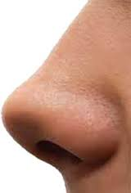
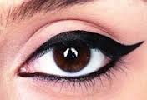
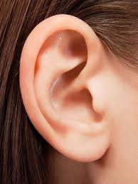
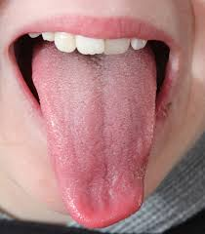
এই অঙ্গগুলোকে একত্রে পঞ্চ ইন্দ্রিয় বা
সংবেদী অঙ্গ বলা হয়।
নাক হচ্ছে ঘ্রার্ণ- শ্বাস ইন্দ্রিয় বা সংবেদী অঙ্গ।
আমরা নাক দিয়ে শ্বাস বা ঘ্রার্ণ নিই
এই অঙ্গগুলোর মধ্যে কোনটি দিয়ে আমরা শ্বাস বা ঘ্রার্ণ নিই?
তাহলে বলতো দেখি, নাক কি ধরণের অঙ্গ?
উপরের ছবিতে তোমরা কি দেখতে পাচ্ছ?
এই অঙ্গগুলোকে একত্রে কি বলা হয়?
মানবদেহের বিভিন্ন অঙ্গ

Slide 5
আমাদের আজকের পাঠ
নাক

Slide 6
শিখনফল
এই পাঠ শেষে শিক্ষার্থীরা—
১। নাক কি তা বলতে পারবে;
২। নাকের বিভিন্ন অংশের নাম উল্লেখ করতে পারবে;
৩। নাকের বিভিন্ন ধরণের কাজ ও ব্যবহার বর্ণনা করতে পারবে;
৪। নাকের যত্ন নেওয়ার কৌশল বিশ্লেষণ করতে পারবে।

Slide 7
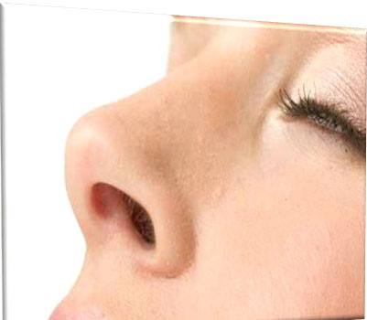
বলোতো দেখি, নাক কি ?
আমরা কি দিয়ে ঘ্রাণ নিই।
 আমরা নাক দিয়ে ঘ্রাণ নিই ও শ্বাস-প্রশ্বাস চালাই।
 নাক নবদেহের অন্যতম প্রধান ঘ্রাণ বা শ্বাস ইন্দ্রিয় অঙ্গ। আমরা নাক দিয়ে শ্বাস-প্রশ্বাস চালাই। কোনটা সুগন্ধ বা দুর্ঘন্ধ তা অনুভব করি। ফুলের সুগন্ধ প্রাণভরে গ্রহণ করি আর পচা, ময়লা ও আবর্জনার গন্ধ পেলে নাকে কাপড় দেই। মুখ গহ্বরের উপরে নাক অবস্থিত।

Slide 8
একক কাজ
প্রশ্নঃ নাক কাকে বলে?

Slide 9
নাকের দুটো অংশ। যথাঃ
নাসারন্ধ্র
নাসাপথ
নাসারন্ধ্রঃ নাকের যে ছিদ্র দিয়ে বাতাস দেহের ভেতরে ঢোকে তাকে নাসারন্ধ্র বলে।
(২) নাসাপথঃ এটা নাসারন্ধ্র থেকে গলার পেছন ভাগ বা গলবিল পর্যন্ত বিস্তৃত একটি গহ্বর। এ গহ্বরটি ত্রিকোণাকার। পাতলা প্রাচীর দিয়ে গহ্বরটি দুই ভাগে বিভক্ত হয়েছে।এর সামনের ভাগ লোম দ্বারা আবৃত থাকে ও পেছনের দিকটা পাতলা আবরণী ঝিল্লি আবৃত থাকে। এই ঝিল্লিকে ঘ্রাণ ঝিল্লিও বলা হয়।

Slide 10
নাকের কাজ বা ব্যবহারঃ
নাক আমাদের প্রধান ঘ্রাণ ঈদ্রিয়।
আমরা নাক দিয়ে কোনটা সুগন্ধ বা দুর্গন্ধ তা অনুভব করতে পারি।
আমরা নাক দিয়ে শ্বাস-প্রশ্বাস চালাই।
পচা, ময়লা ও আবর্জনার গন্ধ পেলে নাকে কাপড় দেই।
ফুলের সুগন্ধ প্রাণভরে গ্রহণ কর।

Slide 11
জোড়ায় কাজ
প্রশ্নঃ নাকের কয়টি অংশ ও কি কি ?

Slide 12
নাকের যত্ন-
১
আমরা নাক দিয়ে ঘ্রাণ নিই।
২
শ্বাস-প্রশ্বাস চালাই, নাকের মধ্যে শ্লেষা ঝিল্লির আবরণ থাকে।
৩
শিশুদের নাকের শ্লেষার সাথে ধুলিবালি জমে, এগুলো নিয়মিত পরিষ্কার করা প্রয়োজন।

Slide 13
দলীয় কাজ
প্রশ্নঃকিভাবে নাকের যত্ন নেওয়ার যায় সংক্ষেপে লিখ।

Slide 14
মূল্যায়ন
সংবেদী অঙ্গ?
নাকের কয়টি অংশ ও কি কি?
কিভাবে নাকের যত্ন নেওয়া যায়?
নাকের কাজ কি?
নাক কাকে বলে?

Slide 15
বাড়ির কাজ
প্রশ্নঃ নাকের চিত্রে এঁকে ব্যবহার সংক্ষেপে লিখে আনবে।

Slide 16
সকলকে ধন্যবাদ
আবার দেখা হবে।

Slide 17
কৃতজ্ঞতা স্বীকার
শিক্ষা মন্ত্রণালয়, মাউশি, এনসিটিবি ও এটুআই-এর সংশ্লিষ্ট কর্মকর্তাবৃন্দ
এবং কন্টেন্ট সম্পাদক হিসেবে যাঁদের নির্দেশনা, পরামর্শ ও তত্ত্বাবধানে এই মডেল কন্টেন্ট সমৃদ্ধ হয়েছে তারা হলেন-
জনাব মোঃ ফরহাদ হোসেন, অধ্যক্ষ, বিরামপুর সরকারী কলেজ,দিনাজপুর।
জনাব নিশিত কুন্ডু, প্রভাষক(ইংরেজী), টিচার্স ট্রেনিং কলেজ(টিটিসি),রংপুর।
জনাব নুর আলম, উপজেলা মাধ্যমিক অফিসার, বিরামপুর, দিনাজপুর।
জনাব মোঃ আব্দুস সালাম, একাডেমিক শিক্ষা অফিসার, বিরামপুর, দিনাজপুর।
জনাব মেফতাহুন নাহার(কবিতা), প্রভাষক(বাংলা), বিরামপুর চাঁদপুর ফাজিল মাদ্রাসা, বিরামপুর, দিনাজপুর।

